Slide 1


Електронна поща
Една от най-популярните и най-често използвани услуги в интернет за обмен на съобщения, снимки и документи.
КМИТ, 5 клас, Елена Маврова-Ненкова

Slide 2


Какво е електронна поща?
Електронната поща е предназначена за обмен на информация между потребители – съобщения, снимки, текстови документи и др. Съобщението, което се изпраща чрез нея, се нарича електронно писмо (e-mail).
За да я използвате, е необходимо да имате създадена електронна пощенска кутия (акаунт). Изпращането и прочитането на електронна поща се осъществява чрез специален софтуер или чрез уеб страницата на пощенския сървър.
Всяка пощенска кутия има уникален имейл адрес.
КМИТ, 5 клас, Елена Маврова-Ненкова

Slide 3

Имейл адресът
Адресът за електронна поща се състои от две части, свързани със знака @ (чете се „ет" или „къломба"):
Потребителско име
Трябва да е уникално. Може да съдържа латински букви, цифри и символи: . (точка), - (тире), _ (долно тире) — без интервал.
Адрес на пощенския сървър
Показва сървъра, който предлага услугата.
Примери: 5_class@abv.bg, st_petrov@gmail.com
КМИТ, 5 клас, Елена Маврова-Ненкова

Slide 4
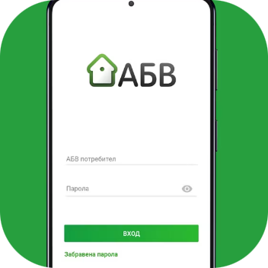
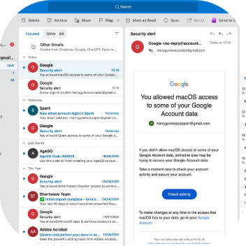

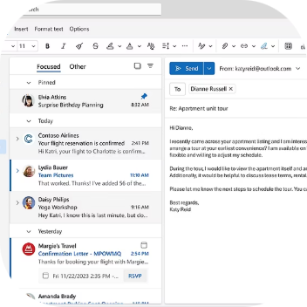
Популярни пощенски услуги
abv.bg
mail.bg
gmail.com
outlook.com
Най-популярен български сайт за електронна поща
Друг популярен български пощенски сайт
Най-популярен чуждестранен — mail.google.com
Чуждестранна пощенска услуга на Microsoft
КМИТ, 5 клас, Елена Маврова-Ненкова

Slide 5
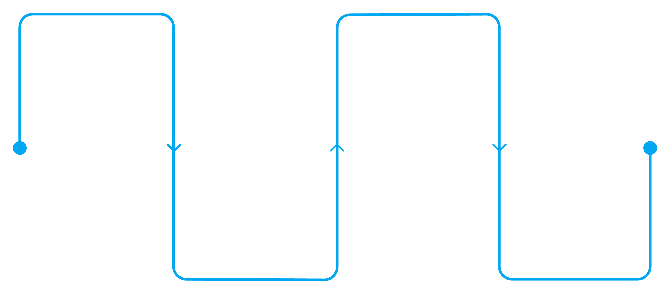
Регистрация на електронна поща
Задача: Извършете регистрация на електронна поща на уеб сайта www.abv.bg.
Посетете abv.bg
Изберете парола
Натиснете „Регистрирай се“
Създайте сигурна парола
Завършете регистрацията
Попълнете данни
Натиснете „Създай АБВ Профил“
Въведете име и имейл
При регистрацията трябва да изберете парола, с която да имате достъп до пощенската си кутия. Тя трябва да съдържа определен брой символи и да гарантира сигурността на пощата. При извеждане на парола се използват букви, числа и специални символи. Избягвайте да използвате буквите на вашето име и цифрите на рождената си дата.

Slide 6
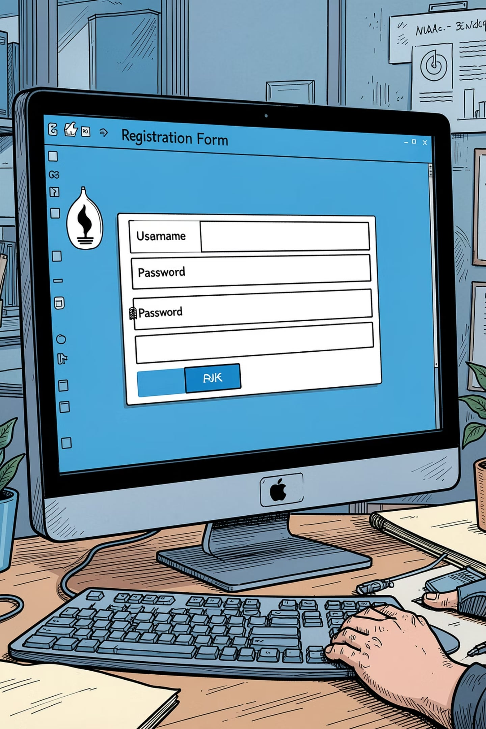


Създаване на АБВ Профил
При регистрацията трябва да попълните следните полета:
Парола
Трябва да съдържа определен брой символи и да гарантира сигурността на пощата. Използвайте букви, числа и специални символи. Избягвайте буквите на вашето име и цифрите на рождената си дата.
Лични данни
Име, семейно име, пол и дата на раждане.
Мобилен телефон
За възстановяване на забравена парола.
Пощенско име
Уникалното потребителско име за вашия имейл адрес.
КМИТ, 5 клас, Елена Маврова-Ненкова

Slide 7


Успешна регистрация
След като щракнете върху „Създай АБВ Профил", се появява съобщение за успешна регистрация.
Вашето АБВ потребителско име е: ivan_par1975
Вашият имейл адрес е: ivan_par1975@abv.bg
Влезте в своята поща и изпознайте имейла, който създадохте.
КМИТ, 5 клас, Елена Маврова-Ненкова

Slide 8

Основни понятия
Електронно писмо (e-mail)
Адрес за електронна поща
Пощенска кутия (акаунт)
Състои се от потребителско име и адрес на пощенски сървър, разделени с @.
Лично пространство на пощенския сървър, достъпно с уникален адрес и парола.
Съобщение, което се изпраща чрез електронна поща.
Речник: e-mail – електронно писмо
КМИТ, 5 клас, Елена Маврова-Ненкова

Slide 9

Правила за безопасност
Всеки потребител може да получава нежелана електронна поща, наречена спам.
Обикновено това са рекламни съобщения, но в някои случаи може да са вируси или други злонамерени съобщения, които могат да навредят на вас или на компютъра ви.
Не отваряйте съобщения и прикачени файлове от непознат потребител.
Не отваряйте съобщение с прикачен файл от познат потребител, което има страшна тема. Поискайте потвърждение от изпращача.
Проверявайте разширенията на прикачените файлове. Ако са непознати, консултирайте се с учителя си или с запознат човек.
Не отваряйте писма, маркирани като спам, и рекламни съобщения от непознат потребител. Блокирайте адресите, от които ви се изпраща спам.
Не отваряйте и не изпращайте верижни съобщения за вирус. Внимавайте с писма, които ви насочват към уеб сайт — той може да се окаже фалшив.

Slide 10
Любопитно & Задачи
Въпроси и задачи
🥫 Думата „СПАМ"
Търговска марка на консерви от свинско месо от 1936 г. в САЩ. През 1970 г. придобива световно значение след телевизионен скетч, осмиващ досадната реклама. Постепенно започва да се използва за обозначаване на нежелани рекламни съобщения в компютърните технологии.
Отворете bg.wikipedia.org/wiki/Електронна_поща и прочетете подробности.
Създайте свой профил в mail.google.com и изпознайте имейла си.
Кои са основните правила за безопасно ползване на електронна поща?
КМИТ, 5 клас, Елена Маврова-Ненкова

